Slide 1
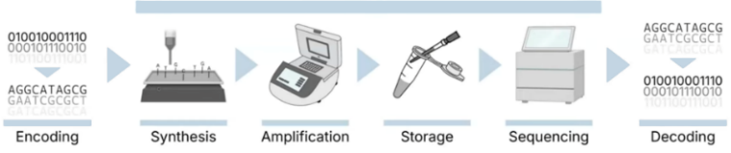
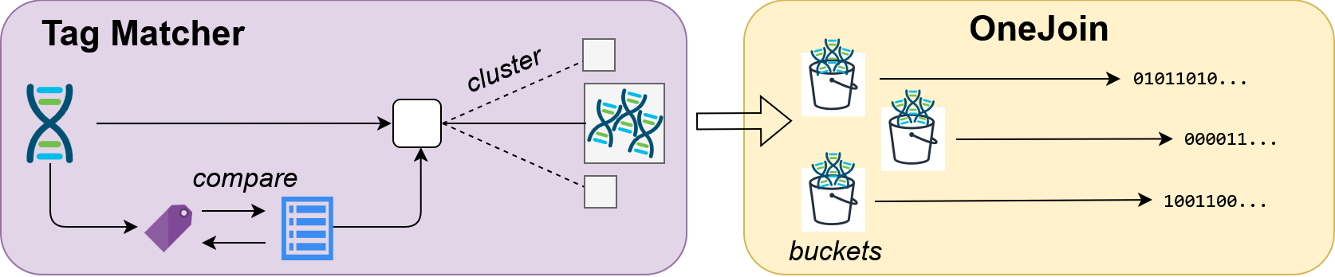
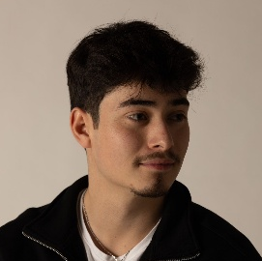
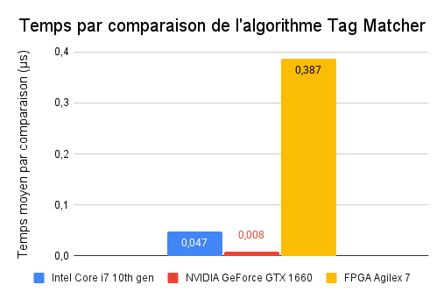
Accélération du regroupement de brins d'ADN sur FPGA
Dans le cadre du projet européen dnamic
STOCKAGE DE DONNÉES DE RECHERCHE (YARETA) DANS DE L’ADN SYNTHÉTIQUE
Défi : clustering rapide de séquences d’adn après séquençage
Regrouper les copies d’un même brin original avec la distance de levenshtein
OBJECTIF :
Étude / Implémentation Algorithmes de tri
Approche High-level synthesis
  Pré-filtrage par tags (Tag Matcher)
  Clustering par buckets (OneJoin)
  Modèle de programmation unifié SYCL (C++)
  Cible hétérogène CPU / GPU / FPGA
Résultats
Tag Matcher atteint 99% de Précision
OneJoin obtient 100% d'exactitude
CONCLUSION
+ Portabilité accrue
+ temps de développement réduis
– Optimisation architecturale spécifique
incontournable
Adrian SPYCHER
Sous la direction de Laurent Gantel

